Slide 2
第 13 章
策略執行與 組織結構

Slide 3
CHAPTER 13 策略執行與組織結構
Chapter 13
§13.1 基本的組織結構
§13.2 策略與結構的配適
§13.3 組織結構的調整

Slide 4
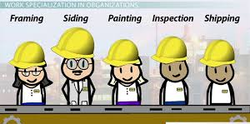


§13.1基本的組織結構
組織結構設計的考慮因素
專業化（Specialization）
是指將特定的活動與任務，分配給有能力執行的適當個人與團隊。
標準化（Standardization）
是指在界定工作、程序與實務時，能使員工以一致的方式來執行他們的工作。
集中化（Centralization）
是指高階管理當局讓部屬參與決策與分享權力的程度。

Slide 5
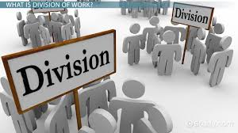


§13.1基本的組織結構
常見的基本組織結構形式
職能結構
產品事業部結構
顧客事業部結構
地理事業部結構
矩陣式結構
網絡組織

Slide 6
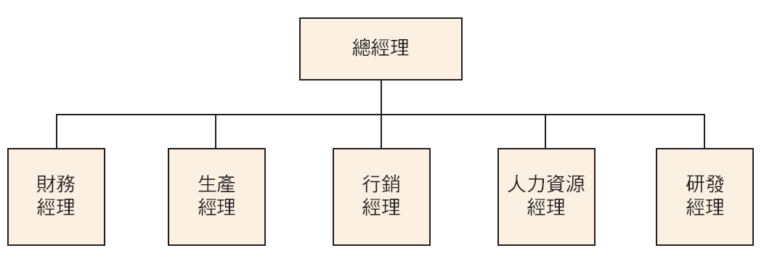
§13.1基本的組織結構
職能結構（Functional Structure）
是一種最普遍的組織結構形式，特別常見於小型企業，或是產品和市場集中於某一狹窄領域的企業。
圖13-1 職能結構

Slide 7

§13.1基本的組織結構
優點：
行政管理的簡單性，和較能發揮職能的專業性；在部門內的協調上也比較容易。
缺點：
容易造成職能上的偏見與短視。
容易走上官僚體制，決策速度也較慢。
沒有人對任何產品或市場負全責。
部門間的協調並不容易。
成敗責任的歸屬和績效評估也相對困難。

Slide 8
§13.1基本的組織結構
產品事業部結構
企業的產品之間差異性很大、或產品項目相當繁多，則產品事業部結構便很適當。
產品事業部結構通常出現在大型企業，大部分的產品事業部主管，都是該產品或相關市場的專家。

Slide 9
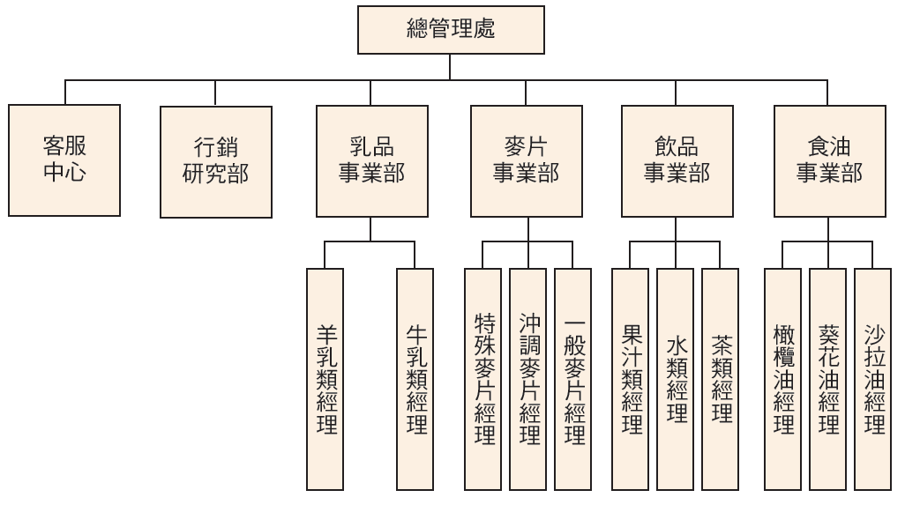
§13.1基本的組織結構
圖13-2 產品事業部結構

Slide 10

§13.1基本的組織結構
缺點
具有適當職能專業的產品事業部管理人員並不容易尋找。
產品事業部結構往往造成職能的重複與浪費，致使效率降低。
產品事業部結構也常使得不同產品間的整合難度加大。

Slide 11

§13.1基本的組織結構
顧客事業部結構
顧客事業部結構的基本假設是，每個事業部的顧客有其共同的問題和需求。
顧客事業部結構具有和產品事業部結構類似的優點與缺點。
最大的優點在於能整合企業內的活動，以配合不同顧客群體的需求；而最大的缺點，則是在不同顧客事業部間的整合較為困難。

Slide 12
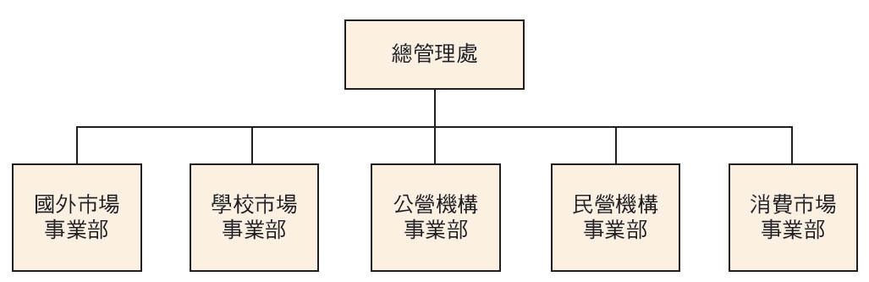
§13.1基本的組織結構
圖13-3 顧客事業部結構

Slide 13

§13.1基本的組織結構
地理事業部結構
如果企業的顧客是分散在一個很大的區域內，或是產品在不同區域上，會有不同的銷售特性，則地理事業部結構較為適當。
地理事業部結構對於大型的全球性企業特別適用。
地理事業部結構也和產品事業部結構與顧客事業部結構一樣，具有類似的優缺點。

Slide 14
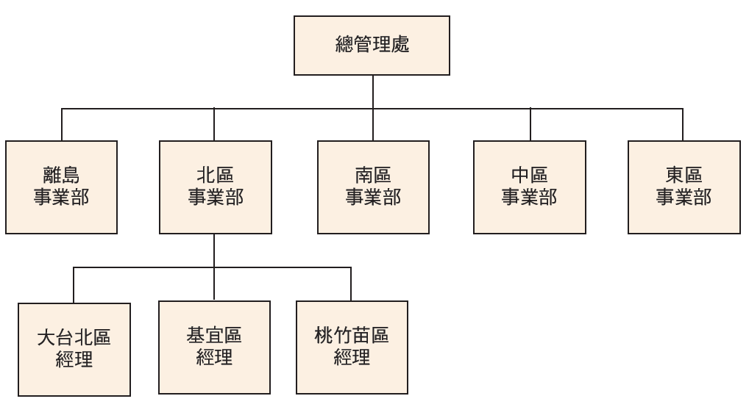
§13.1基本的組織結構
圖13-4 地理事業部結構

Slide 15

§13.1基本的組織結構
矩陣式結構
當企業相當複雜，或是產品同時具有很多特性時，單一型態的組織結構方式並不適當，因此可同時採用兩種的方式來安排組織結構。
矩陣式結構同時存有兩線的職權，因此一位部屬要同時對兩位主管負責。

Slide 16
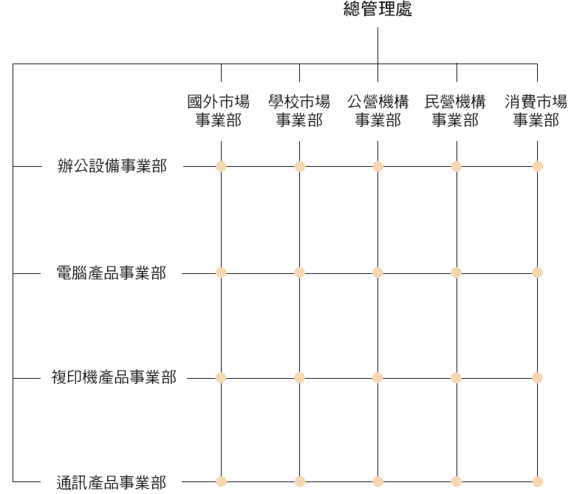
§13.1基本的組織結構
圖13-5 矩陣式結構

Slide 17

§13.1基本的組織結構
矩陣式結構的優缺點
優點
(1) 矩陣式結構可以使大型組織，依然具有小型組織的優點。
缺點
(1)容易激化組織內的權力爭奪與衝突。
(2)管理當局可以避免職能重複所造成的浪費。
(2)矩陣式結構需要更多的主管人員。
(3)矩陣式結構需要更多的協調需求。

Slide 18
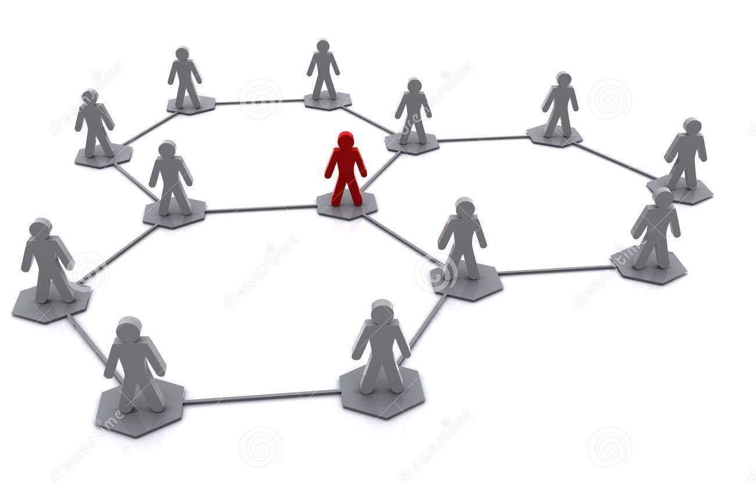
§13.1基本的組織結構
網絡組織
網絡組織並沒有正式的組織結構，它們往往將某些或全部的作業功能外包給其他的組織，然後透過總部的管理者或其他人員來進行協調與整合。
網絡組織會因為市場需求的出現而快速形成，但也會因市場需求的消失而瞬間解散。

Slide 19
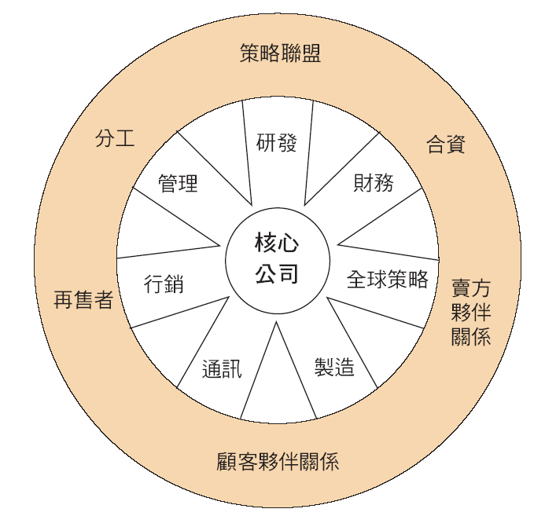
§13.1基本的組織結構
圖13-6 網絡組織

Slide 20

§13.1基本的組織結構
網絡組織的優點
網絡組織保留了企業本身最專業、最擅長或最具競爭優勢的部分，而將其他部分分散到全球各地，如此可使企業在全球的基礎上尋求機會與資源；同時不管是企業本身或外部的資源，網絡組織都能使資源的運用發揮至極致。
蘋果公司所推出的iPad是由台灣很多代工廠所協助完成。蘋果公司保留了其所擅長的設計和行銷，而和這些廠商形成一種網絡組織

Slide 21


§13.1基本的組織結構
網絡組織的缺點
由於外包部分並不屬於企業的內部，因此對網絡組織的某些單位可能缺乏控制能力。
網絡組織具有高度變化性，當變化產生就會引發新的關係，因此產生適應性的問題。
網絡組織的變動性高，常導致缺乏認同，因此承諾度不高。

Slide 22
CHAPTER 13 策略執行與組織結構
Chapter 13
§13.1 基本的組織結構
§13.2 策略與結構的配適
§13.3 組織結構的調整

Slide 23
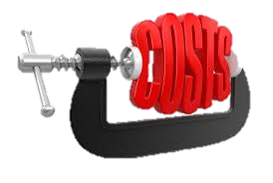
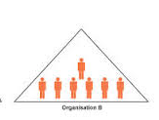
§13.2策略與結構的配適
成本領導策略與組織結構
主要著重在降低成本，因此通常它們會傾向以標準化的產品來提供給大眾市場。所以，在組織結構上會偏向採用簡單的結構。
偏向採用職能結構。
偏向扁平型的組織結構。

Slide 24

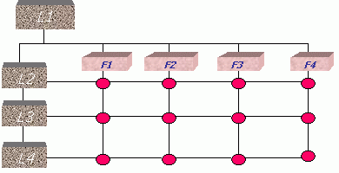
§13.2策略與結構的配適
差異化策略與組織結構
差異化策略較傾向採用較複雜的組織結構，也就是差異化程度和整合程度較高的結構。
傾向採用事業部的結構 。
矩陣式組織也常被用來配合差異化策略。

Slide 25

§13.2策略與結構的配適
集中策略與組織結構
採取集中策略的企業會相對上傾向採用職能結構，由於職能結構的差異化和整合程度都較低，因此是一種成本較低的結構。
由於集中策略只針對某一利基市場，因此職能結構已足以處理該市場的相關問題，而不需要再使用其他更複雜的組織結構。

Slide 26
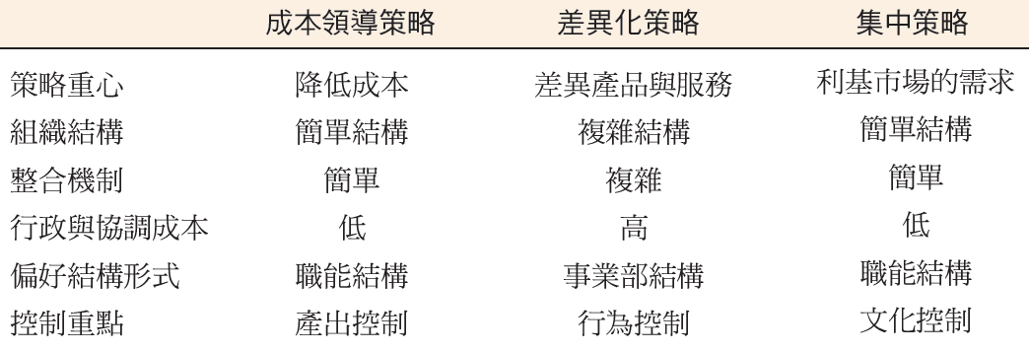
§13.2策略與結構的配適
表13-1 事業策略與組織結構的關係

Slide 27

§13.2策略與結構的配適
垂直整合與組織結構
多事業部的結構則較有利於垂直整合的協調。
多事業部的結構可能會利用中央統籌控制的方式，來掌控資源的流動。

Slide 28

§13.2策略與結構的配適
非關聯式多角化策略與組織結構
在非關聯式多角化策略下，最常採用多事業部的結構。
關聯式多角化策略與組織結構
多事業部的組織結構可能較適於獲得綜效。
在關聯式多角化策略下，會要求在事業部的層次上，採取一種比較複雜的整合和控制形式。

Slide 29
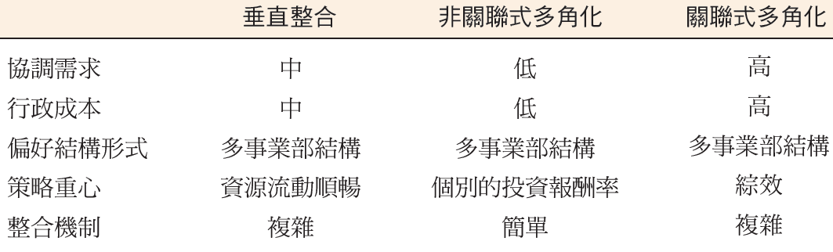
§13.2策略與結構的配適
表13-2 總體策略與組織結構的關係

Slide 30

§13.2策略與結構的配適
國際策略與組織結構
在結構上，企業大多只會在其現存的組織結構上，增加一個國外部門或國際部門而已。
國際策略在組織上所面臨的最大挑戰，主要在於如何協調許多不同產品銷售到各個不同國家間的問題。

Slide 31

§13.2策略與結構的配適
跨國策略與組織結構
矩陣式組織可能會是比較好的選擇。矩陣式組織的一個構面是產品事業部結構，另一個構面則是地理事業部結構。
全球策略與組織結構
較適合全球策略的結構是產品事業部的結構。

Slide 32

§13.2策略與結構的配適
多國當地策略與組織結構
相對上較適合採用地理事業部結構。
類似可口可樂這樣採取多國當地策略的企業，會由當地公司來設計適合的產品和策略。因此，相對上較適合採用地理事業部結構。

Slide 33
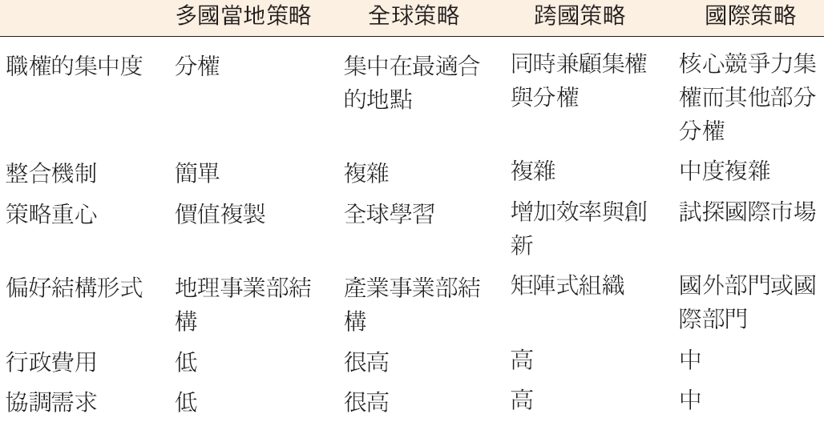
§13.2策略與結構的配適
表13-3 全球化策略與組織結構的關係

Slide 34
CHAPTER 13 策略執行與組織結構
Chapter 13
§13.1 基本的組織結構
§13.2 策略與結構的配適
§13.3 組織結構的調整

Slide 35
§13.3組織結構的調整
組織結構調整的基本精神，乃是希望藉由組織結構的重新規劃，來強調與支援策略關鍵活動。
界定策略關鍵活動
再造工程
E化工程
重新調整企業的人力

Slide 36


§13.3組織結構的調整
策略關鍵活動（Strategically Critical Activities）
指那些就價值鏈來看，對於企業策略的成敗，比其他活動更具有關鍵性地位的活動。

Slide 37

§13.3組織結構的調整
再造工程（Reengineering）
是針對組織的程序進行一種根本性的重新思考和再設計，以企圖大幅改善成本、品質、服務，以及時間上有關績效指標方面的。
企業進行再造工程時，必須由顧客的觀點出發。
再造工程是創造一種新的方法來完成事情，對於以人員作業活動為主的服務業而言，再造工程更是重要。

Slide 38


§13.3組織結構的調整
E化工程（E-Engineering）
企業必須由網際網路的角度，來思考重新改變它們的經營和作業方式，特別是整個價值創造的過程，而此種整個過程便是所謂的E化工程。

Slide 39


§13.3組織結構的調整
重新調整企業的人力
完成了整個組織結構的調整和再造工程後，企業進一步需要針對整體的人力進行重新調整。
包括安置適當的人力，和裁汰多餘與不適任的人力。

Slide 40





THE END

